Slide 1
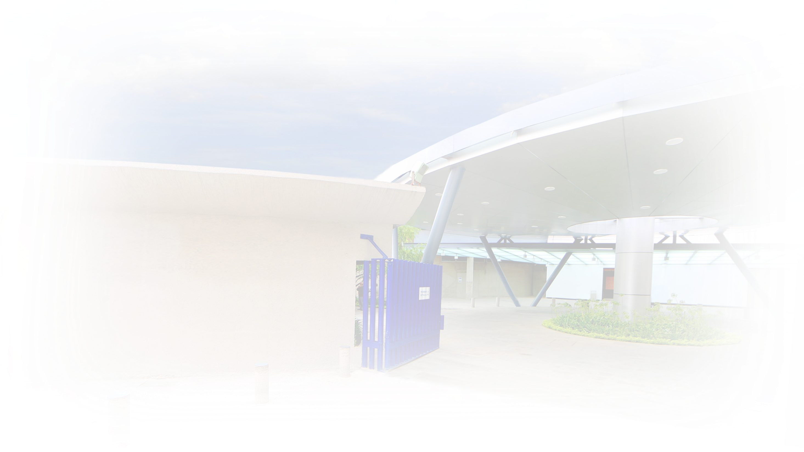

INSTITUTO NACIONAL DE CIENCIAS MÉDICAS Y
NUTRICIÓN SALVADOR ZUBIRÁN
TRATAMIENTO QUIRÚRGICO
DE LESIÓN
DE LAS VÍAS BILIARES
MIGUEL ÁNGEL MERCADO
DIRECTOR DE CIRUGIA

Slide 2

LESIÓN DE LAS VÍAS BILIARES
MULTIFACTORIAL
LVB
Factores de la Enfermedad
Factores
Paciente
Hugh T. New Strategies to prevent laparoscopic BDI- Surgeons can learn from pilots.
Surgery 2002;132:826-35

Slide 3
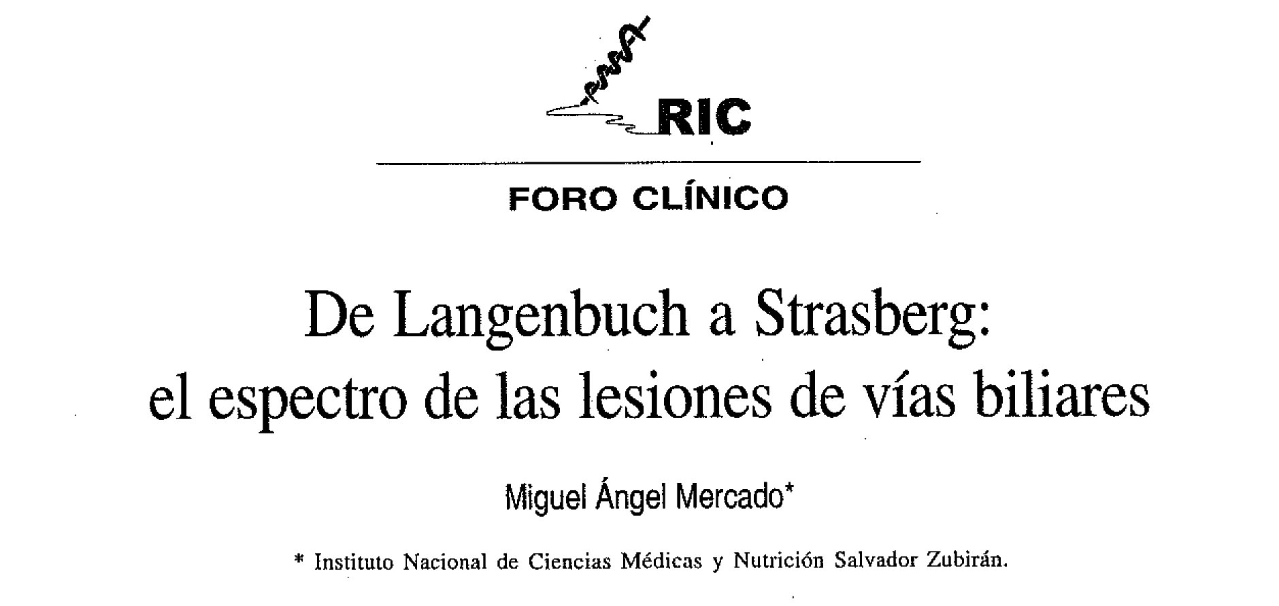

Slide 4
LESIÓN DE VÍA BILIAR
LESIÓN DE CONDUCTOS
LESIÓN VASCULAR
LESIÓN DE CONDUCTOS + LESIÓN VASCULAR

Slide 5
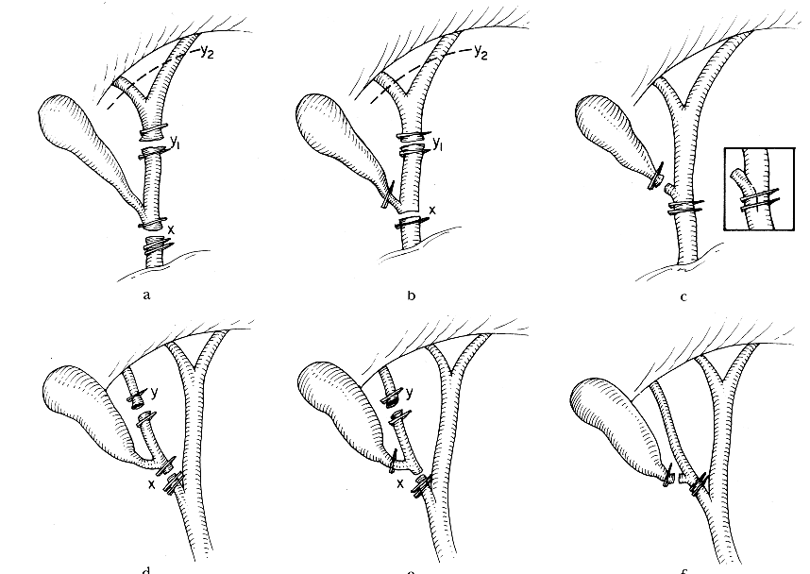
MECANISMO DE LESIONES
IDENTIFICACIÓN ERRÓNEA
Stewart L et al. Ann Surg 2003;237:460-469.

Slide 6
LESIONES COMPLEJAS DE VÍAS BILIARES
Lesiones circunferenciales con pérdida de la continuidad biliar entre el parénquima hepático y el tracto digestivo bajo.
Reconstrucción quirúrgica.
Walsh et al. J AM Coll Surg 2004;199:192
Callery MP. Avoiding biliary injury during laparoscopic cholecystectomy: technical considerations. Surg Endosc (2006) 20: pp 1654-1658.

Slide 7
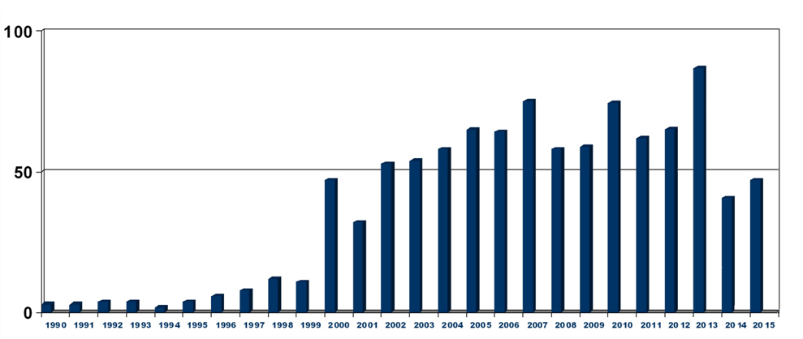
anastomosis bilio-enterica
INCMNSZ 1989-2015

Slide 8
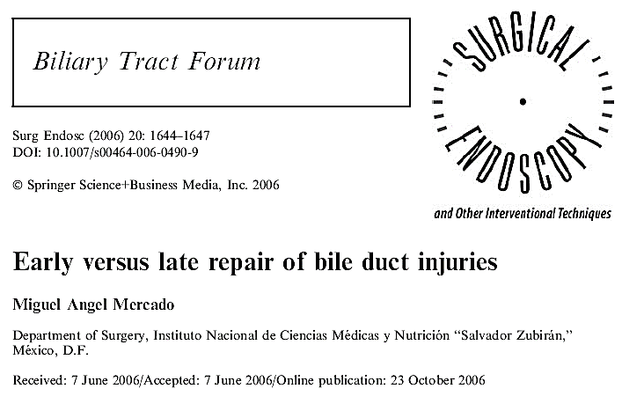
LESIONES COMPLEJAS DE VÍAS BILIARES
PRINCIPIOS DE RECONSTRUCCIÓN QUIRÚRGICA
TEMPORALIDAD

Slide 9
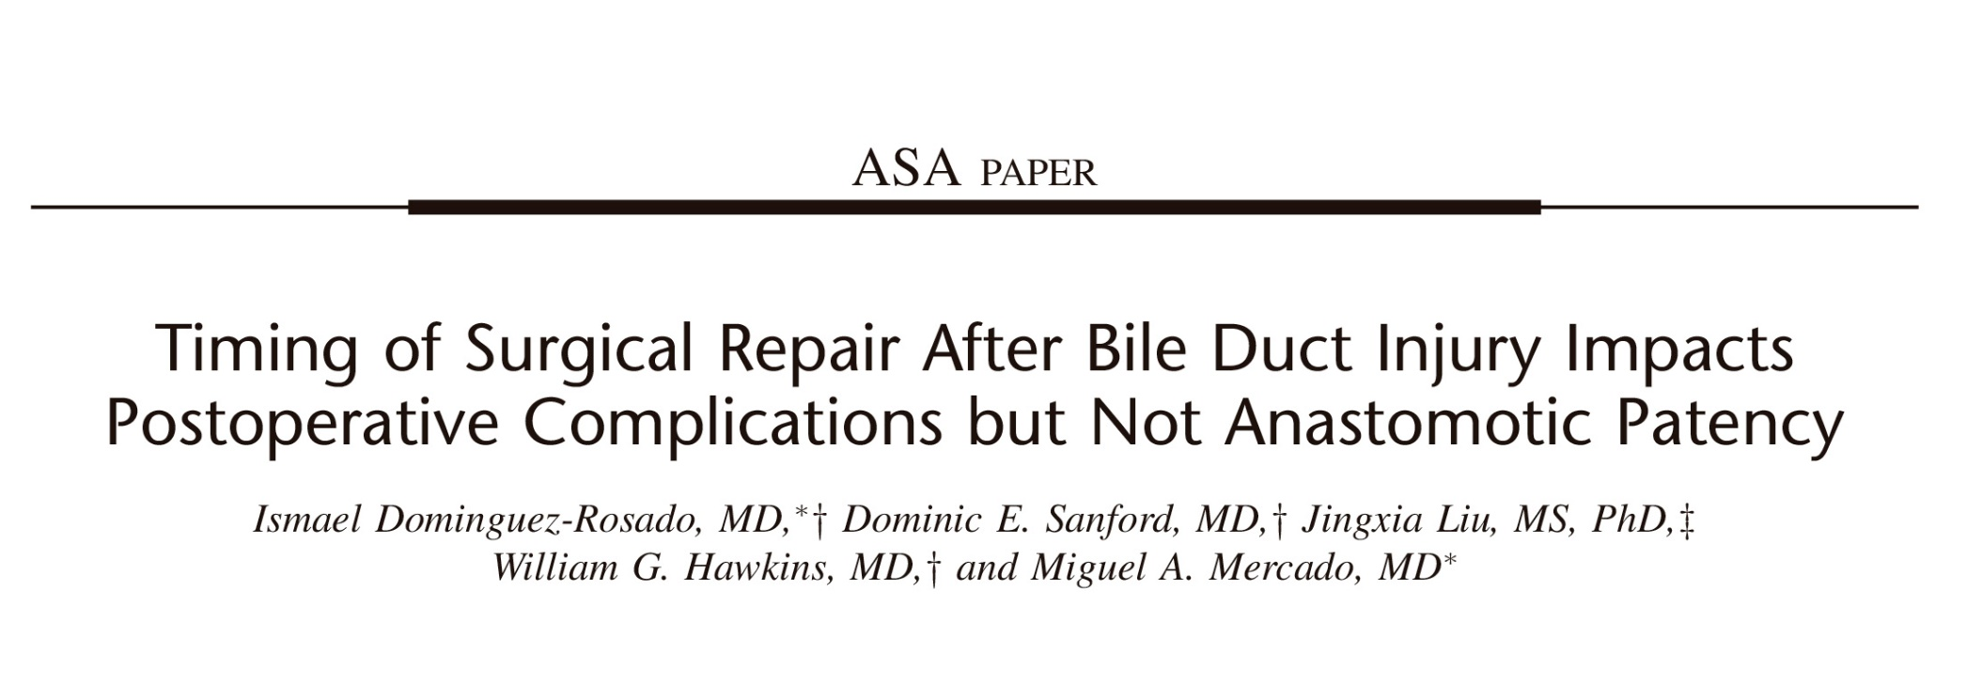

Slide 10
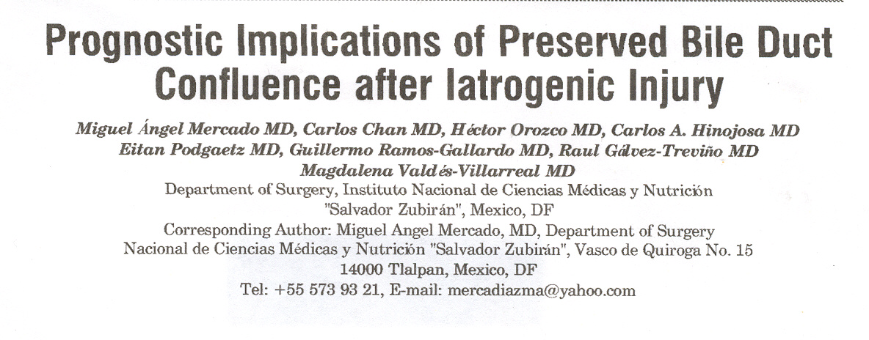
LESIÓN DE VÍA BILIAR
FACTORES PRONÓSTICO

Slide 11
PRINCIPIOS DE REPARACIÓN
LESIONES COMPLEJAS DE VÍAS BILIARES
ANASTOMOSIS DE ALTA CALIDAD
CONDUCTOS SANOS.
NO DEVASCULARIZADOS / NO ISQUÉMICOS.
AMPLIA.
SIN TENSIÓN.
TÉCNICA DE SUTURA.
HEPATOYEYUNO ANASTOMOSIS EN “Y” DE ROUX
Mercado MA. Acute bile duct injury: The need for a high repair. Surg Endosc (2003) 17: 1351-1355.
Mercado MA. Long-term Evaluation of Biliary Reconstruction After Partial Resection of Segments IV and V in Iatrogenic Injuries. J Gastrointest Surg (2006) 10: 77-82.
Mercado MA et al. Iatrogenic intestinal injury concomitant to iatrogenic bile duct injury: The Second Component. Current Surgery (2004) 4:380-385

Slide 12
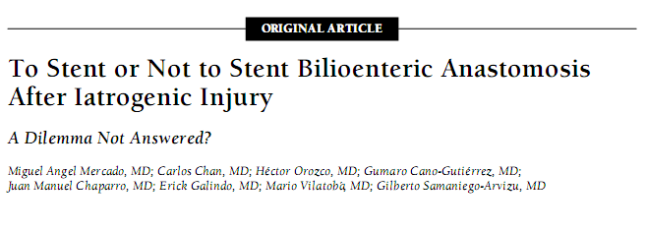

LESIÓN DE VÍA BILIAR
USO DE FÉRULAS

Slide 13
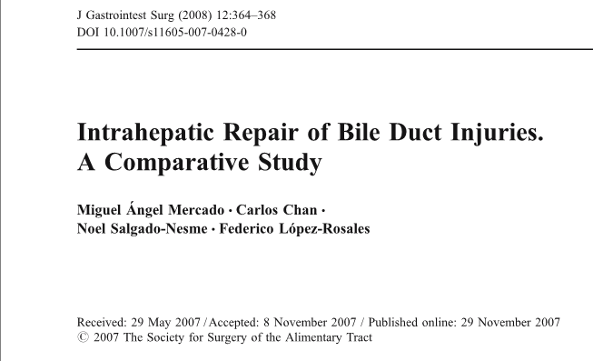
LESIONES COMPLEJAS DE VÍAS BILIARES
RECONSTRUCCIÓN INTRAHEPÁTICA

Slide 14
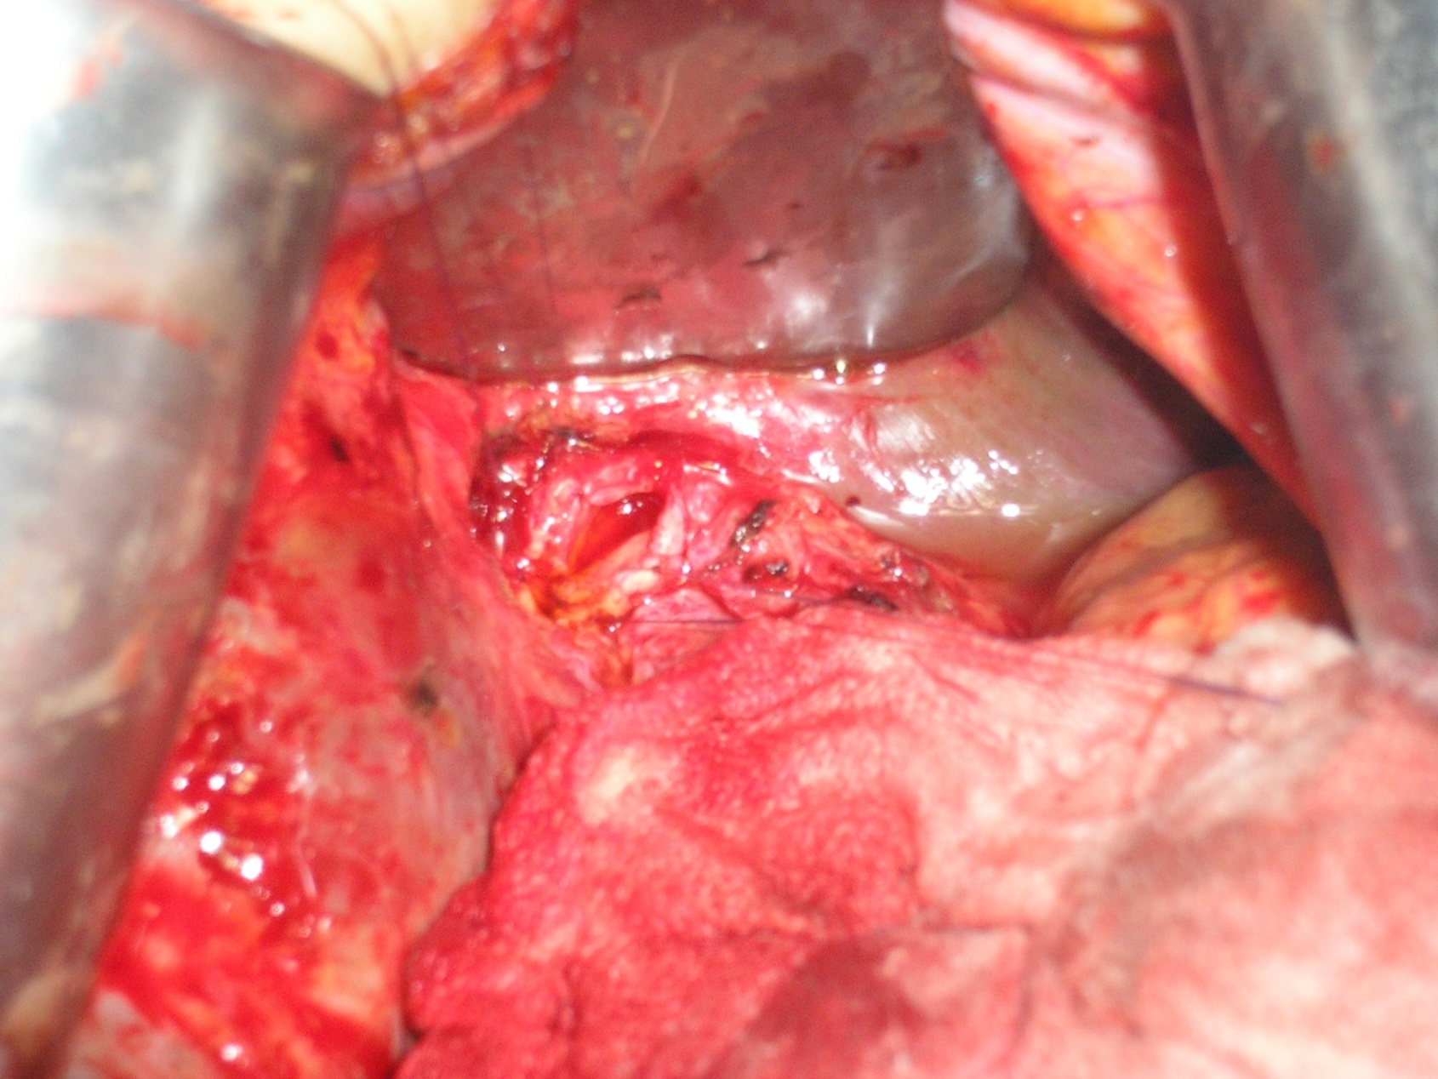

Slide 15
LESIONES COMPLEJAS DE VÍAS BILIARES
CASOS ESPECIALES
PÉRDIDA DE LA CONFLUENCIA BILIAR
  NEO-CONFLUENCIA
  DOBLE HEPATOYEYUNO ANASTOMOSIS
  PORTOENTERO-ANASTOMOSIS
  HEPATECTOMÍA
  TRANSPLANTE

Slide 16
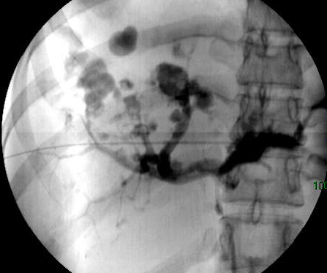
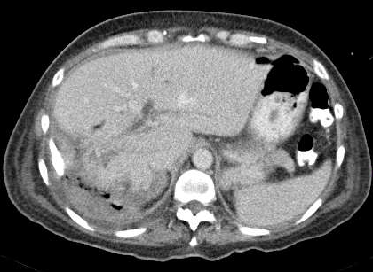
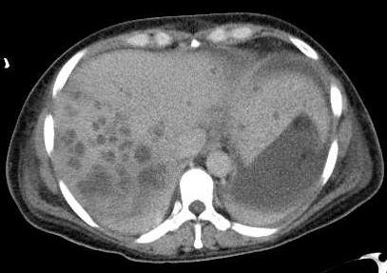
HEPATECTOMÍA DERECHA
Postquirúrgica

Slide 17
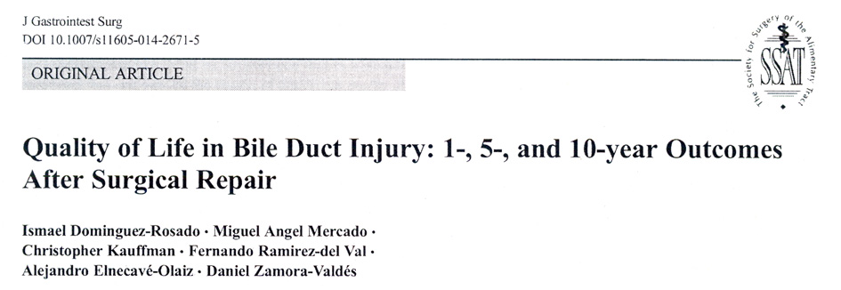

Slide 18
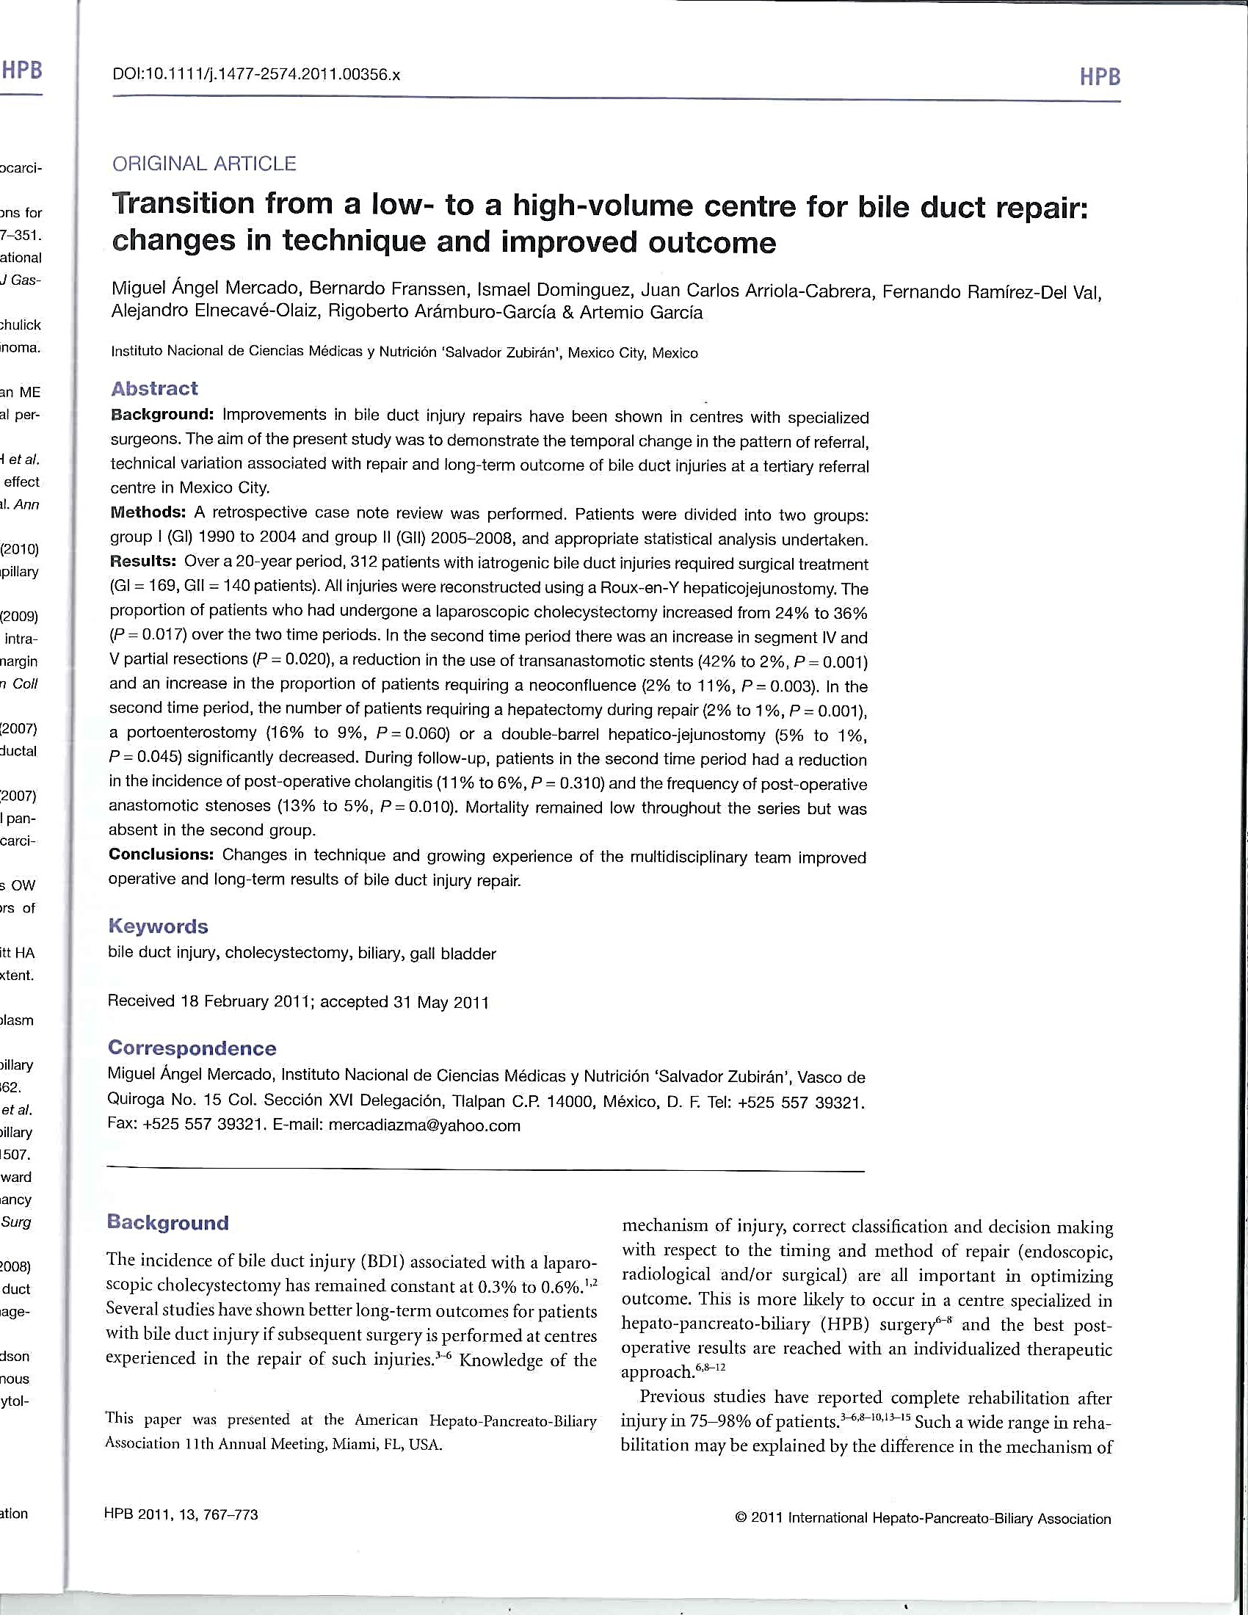

Slide 19
CONCLUSIONES:
LA TRANSICIÓN A UN CENTRO DE ALTO VOLUMEN IMPACTA EN EL RESULTADO.
REFINAMIENTO EN LA TÉCNICA DE RECONSTRUCCIÓN.
DISMINUCIÓN EN FRECUENCIA DE COLANGITIS, ESTENOSIS DE ANASTOMOSIS Y REOPERACIONES.
SELECCIÓN DEL PACIENTE EN TIEMPO ÓPTIMO PARA REPARACIÓN (MULTIDISCIPLINARIO).

